Slide 1

Saturn-PLC
Универсальный программируемый контроллер для автоматизации и диспетчеризации
«Электронный регулятор температуры»
«Насосная станция»
«Универсальный, свободно-программируемый контроллер»

Slide 2
Универсальный программируемый контроллер ПЛК Saturn-PLC
Контроллер Saturn-PLC предназначен для создания систем автоматизированного управления технологическим оборудованием, в том числе для поддержания температуры воды в контуре отопления в соответствии с отопительным графиком, поддержания температуры воды в контуре ГВС посредством регулирующего клапана, температуры воздуха в системе приточной вентиляции с водяным калорифером, управления циркуляционными насосами, контроля температуры и давления воды, а также дальнейшей передачи данных на верхний уровень систем диспетчеризации по проводным сетям Ethernet.

Slide 3
Универсальный программируемый контроллер ПЛК Saturn-PLC
Основные возможности контроллера в режиме ПЛК:
Широкий набор поддерживаемых операций:
логические, арифметические и битовые операции;
операции сравнения, вычисления минимума и максимума, абсолютного значения и ограничения значения сигнала;
несколько разновидностей триггеров, счетчик импульсов;
операции интегрирования и регулирования с обратной связью.
Доступ ко всем входам и выходам контроллера из записанной программы
Возможность изменения значений уставок при помощи кнопок и экрана контроллера
Сохранение текущего состояния схемы при отключении питания
Совместная работа нескольких контроллеров, объединенных через интерфейс Ethernet
Поддержка чтения и установки значений точек контроллера через протокол Modbus
Высокое быстродействие

Slide 4
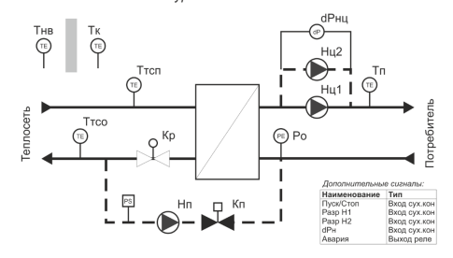
Режим «Электронный регулятор температуры»
Контроллер содержит два независимых канала регулирования температуры. Каждый из каналов может работать в режиме «Отопление», «ГВС» и «Вентиляция». В этом режиме есть готовые предустановки под типовые схемы теплоснабжения:
Независимая система отопления
Зависимая система отопления
ГВС
Вентиляция

Slide 5
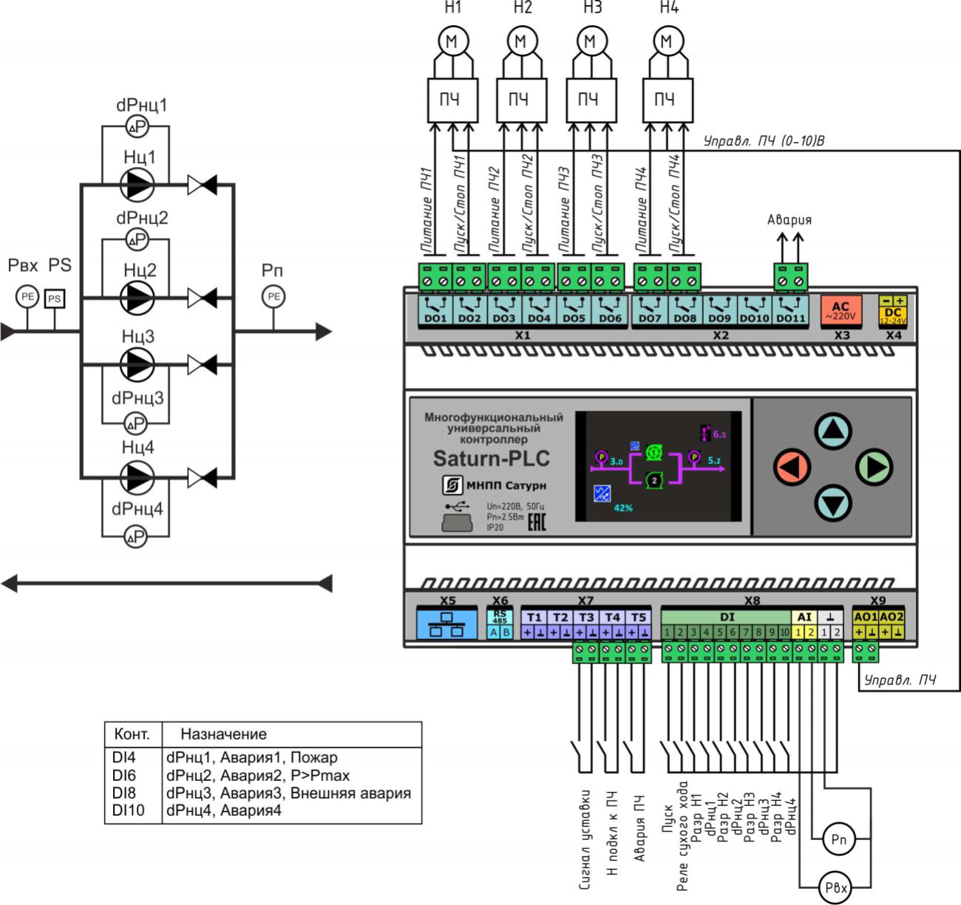
Режим работы – «Насосная станция».
Контроллер содержит электронный регулятор, управляющий преобразователями частоты вращения насосов с целью поддержания требуемого давления или температуры на выходе насосов. Регулирование производится по величине давления или температуре воды в подающем трубопроводе или по температуре воды в обратном трубопроводе или по перепаду давления или температуры в контуре потребителя.

Slide 6
Режим работы – «Универсальный, свободно-программируемый контроллер»
Контроллер может работать как программируемый логический контроллер (ПЛК). В этом режиме контроллер работает в соответствии с программой, предварительно загруженной пользователем по интерфейсу USB. Программа составляется пользователем на языке FBD (язык функциональных диаграмм) в соответствии со стандартом IEC 61131-3. Программирование осуществляется с помощью специализированного программного обеспечения «Редактор функциональных схем» версии 1.2 и выше.

Slide 7
Преимущества контроллера Saturn-PLC
ОДНОВРЕМЕННОЕ УПРАВЛЕНИЕ ДВУМЯ КОНТУРАМИ ТЕПЛОСНАБЖЕНИЯ
Контроллер Saturn-PLC управляет двумя контурами теплоснабжения, такими как системы централизованного или индивидуального отопления и горячего водоснабжения, смесительные узлы и установки приточной вентиляции с водяным подогревом. Управление каждым контуром включает в себя автоматическое поддержание комфортной температуры (погодное регулирование), управления циркуляционными и подпиточными насосами с автоматическим их переключением и резервированием.

Slide 8
Преимущества контроллера Saturn-PLC
ОСНОВНЫЕ АЛГОРИТМЫ ВСТРОЕНЫ В ПРОГРАММНОЕ ОБЕСПЕЧЕНИЕ КОНТРОЛЛЕРА
Нет необходимости приобретения дополнительных ключей или карт памяти, контроллер готов к работе сразу после приобретения и установки на объекте.
ЭФФЕКТИВНОСТЬ ПРИ МОНТАЖЕ, ЭКСПЛУАТАЦИИ И ОБСЛУЖИВАНИИ
Наладчик контролирует правильность подключения и исправность оборудования теплового узла непосредственно на цветном дисплее контроллера. Электронный журнал событий позволит оперативно выявить и устранить отклонения в работе оборудования тепловых узлов. Подключение через USB позволит выполнить первоначальную настройку и проверку подключения КИП при помощи переносного компьютера еще до подачи основного электропитания! Использование "разрывных" винтовых клеммных соединений позволяет максимально быстро выполнить установку и снятие контроллера. Контроллер предусматривает варианты крепление как на стандартную DIN-рейку, так и непосредственный монтаж на панель шкафа.

Slide 9
Преимущества контроллера Saturn-PLC
ПОДДЕРЖКА ШИРОКОГО СПЕКТРА ДАТЧИКОВ И ИСПОЛНИТЕЛЬНЫХ МЕХАНИЗМОВ
Контроллер поддерживает подключение широко распространенных аналоговых и цифровых датчиков температуры типа Pt, П, Ni, NTC, DS18B20 и датчиков давления с сигналами 0..10В или 4..20 мА. Контроллер работает с запорно-регулирующими клапанами как с дискретным, так и с широко распространенными в системах вентиляции пропорциональным аналоговым управлением.
ВЫСОКАЯ НАДЕЖНОСТЬ И БЕЗОТКАЗНОСТЬ
Надежность работы достигается применением электронных твердотельных реле без механических контактов и оригинальных решений по защите выходных сигналов контроллера от токов короткого замыкания, в том числе от замыканий в цепях управления нагрузкой ~220В. Выходы Saturn-PLC управляют дискретными запорно-регулирующими клапанами напрямую, без использования промежуточных реле. Электропитание контроллера Saturn-PLC может быть выполнено как от напряжения 220В, так и от безопасного источника 24В.

Slide 10
Преимущества контроллера Saturn-PLC
ИСПОЛЬЗОВАНИЕ ОРИГИНАЛЬНЫХ АЛГОРИТМОВ УПРАВЛЕНИЯ
Использование оригинальных алгоритмов регулирования позволило достичь высокой точности поддержания температуры, отсутствия колебаний при смене режимов и добиться уменьшения расходов на теплоснабжение и ремонт оборудования тепловых узлов. Встроенный календарь выходных и праздничных дней позволит гибко изменять температуру и добиться экономии тепловой энергии и средств.

Slide 11
Редактор схем FBD2 для Saturn-PLC
Интегрированная среда разработки «Редактор схем FBD2» является инструментом разработки прикладных программ с использованием языка функциональных диаграмм FBD и предназначена для написания, отладки и записи программ пользователя во внутреннюю память контроллера Saturn-PLC.
Библиотека предназначена для выполнения программ на языке функциональных диаграмм (FBD) для программируемых логических контроллеров (ПЛК). FBD - один из языков программирования, описанных в международном стандарте IEC 61131-3. Данная реализация не полностью совместима с указанным стандартом, однако большинство его требований реализовано.

Slide 12
Контакты
Яловенко Николай Павлович, Директор
+7-903-136-46-17
E-mail: yalovenko@mnppsaturn.ru
ООО «МНПП Сатурн»
Адрес: 107023, Москва, ул. Малая Семеновская д.9 с.9
Телефон / факс: (499)271-73-01, (499)271-73-02, (499)271-73-03
E-mail: info@mnppsaturn.ru

Slide 13
О компании
«МНПП Сатурн» динамично развивающаяся Российская компания – разработчик микропроцессорных контроллеров и программного обеспечения для систем автоматизации и диспетчеризации, обладающая уникальными современными технологиями
История компании насчитывает 30 лет. За это время разработчики предприятия создали и внедрили сотни систем управления жизнеобеспечением объектов городского хозяйства в различных городах России: комплексной безопасности подземных инженерных коммуникаций, автоматизации энергетических объектов, систем наружного освещения, автоматизации водозаборов, трубопроводных систем, диспетчеризации лифтов, коммерческого учета тепла, воды, газа, электроэнергии

